Slide 1
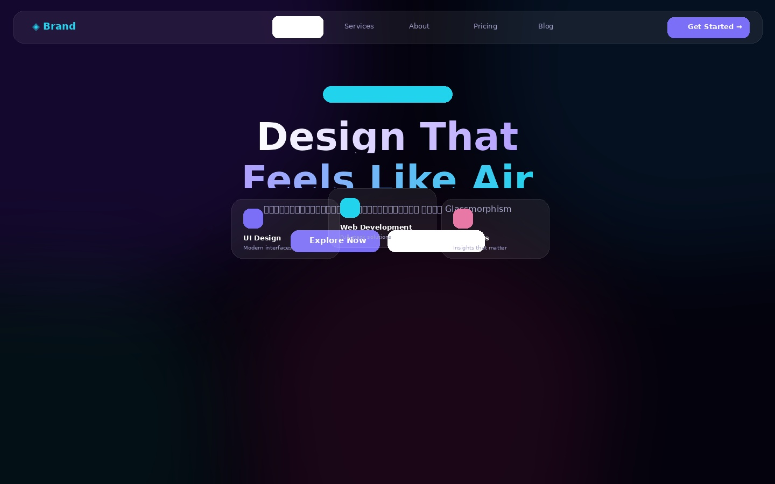
DESIGN BRIEFING · 2026
Glassmorphism
Website Design
คู่มืออธิบาย Component ทุกส่วน
พร้อมภาพตัวอย่างจริงจากเว็บไซต์
4
2
∞
Components
Themes
Animations

Slide 2
ภาพรวม
โครงสร้างเว็บไซต์ทั้งหมด
Navigation Bar
Floating glass pill ลอยอยู่ด้านบน
ไม่ชิดขอบ มี border-radius: 20px
Hero Section
Headline gradient + 3 floating
glass cards พร้อม depth effect
Features Section
Split layout + 3 feature cards
พร้อม glassmorphism border
Footer
Glass island ไม่ชิดขอบ margin 16px
4 columns + badges

Slide 3
01 — NAVIGATION BAR
Floating Glass Pill
โลโก้ Brand
Navigation Links
Theme Toggle + CTA
Gradient text
white → cyan
5 รายการ มี active state
background highlight
Spring animation toggle
Violet glow button
position: fixed
border-radius: 20px
Scroll Darkening
backdrop-filter
ลอยอยู่ด้านบนตลอด ไม่เลื่อนตาม
top: 20px max-width: 1100px
ทรง capsule pill shape
ไม่ชิดขอบซ้าย-ขวา (margin 24px)
scrollY > 40px → bg เข้มขึ้น
rg(10,8,30, 0.72) อ่านง่ายขึ้น
blur(24px) saturate(160%)
สร้าง frosted glass effect

Slide 4
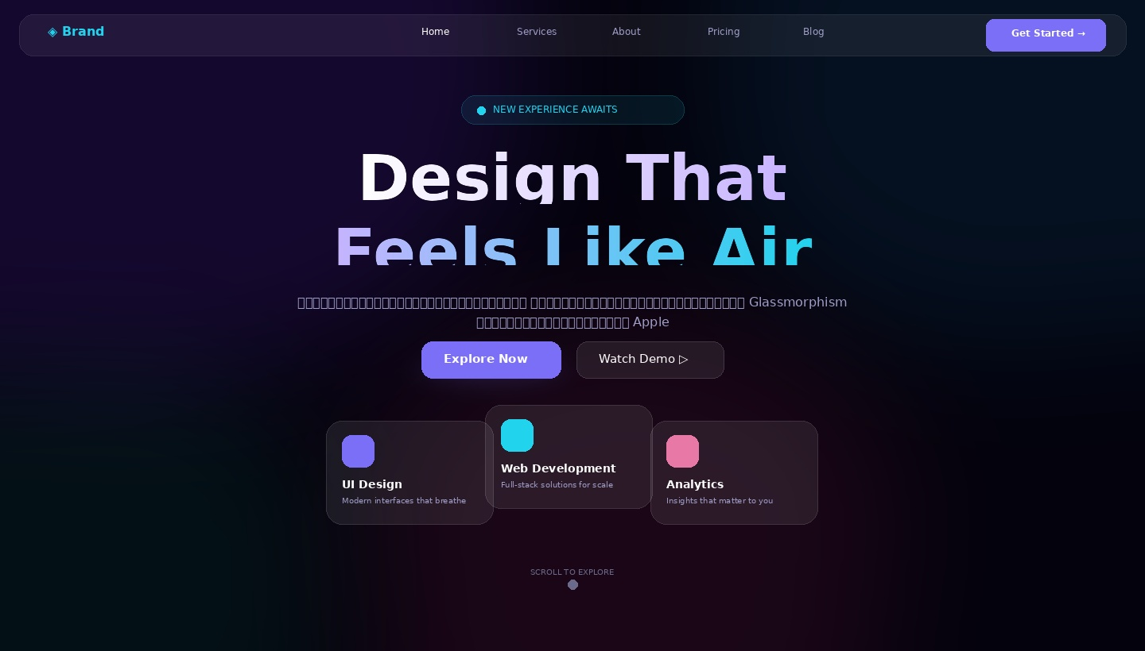
02 — HERO SECTION
Layered Depth Experience
①
Eyebrow Badge
Pill badge พร้อม animated dot
สีฟ้า pulse 2s infinite
②
Gradient Headline
clamp(42px→80px) weight 800
white → violet → cyan gradient
③
CTA Buttons
Primary: violet glow shadow
Secondary: glass button
④
3 Floating Cards
Glass cards offset -20px
สร้าง Z-depth illusion
⑤
Scroll Hint
animate bounce ค่อยๆ เต้น
บอก user ให้ scroll ลง

Slide 5
02 — HERO SECTION (ต่อ)
โครงสร้าง 4 Layer ของ Hero
1
Layer 1 · Background Layer — ลึกสุด
bg-mesh: 4 × radial-gradient เบลนสี violet / cyan / pink
Blob อนิเมชัน float + mouse parallax เคลื่อนไหวตาม cursor
2
Layer 2 · Mesh Overlay Layer
Overlay gradient blending ทับด้านบน background
สร้าง ambient glow effect ให้รู้สึกว่ามีแสงส่องอยู่ภายใน
3
Layer 3 · Content Layer — Hero Text & Buttons
Eyebrow badge → gradient headline → sub copy → CTA buttons
ทุก element อยู่บน z-index: 1 เหนือ background
4
Layer 4 · Floating Cards — หน้าสุด (Front)
3 glass cards วางชิดกัน แต่ offset Y = -20px บนไพ่กลาง
สร้าง illusion ความลึก (Z-depth) แบบ 3D

Slide 6
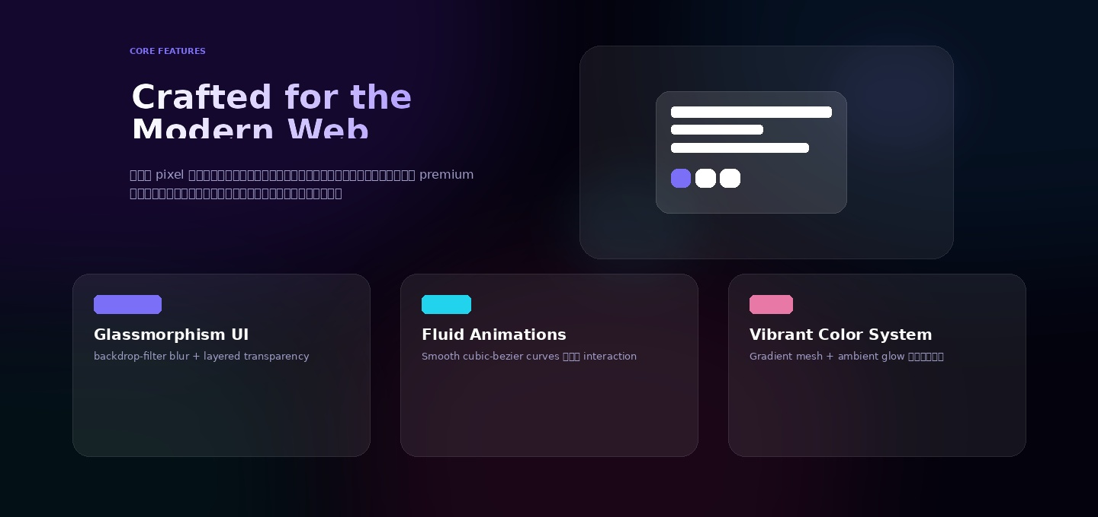
03 — FEATURES SECTION
Core Features & Split Layout
Split Layout
Feature Cards x3
Tag Badges
Visual Mock Card
Grid 2 คอลัมน์ — ซ้าย: text
ขวา: visual glass card mockup
backdrop-filter glass cards
tag badge + h3 + description
สี violet / cyan / pink
แสดง category ของแต่ละ feature
Glass card ซ้อนกัน 2 ชั้น
มี ambient glow หลายสี

Slide 7
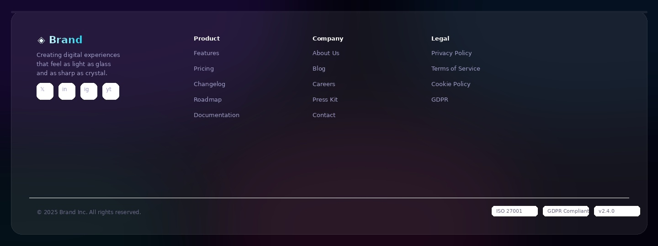
04 — FOOTER
Glassmorphic Island Footer
Island Concept
4 คอลัมน์
Social Buttons
"Footer" ไม่ชิดขอบหน้าจอ
มี margin: 16px รอบด้าน
ให้ดู premium เหมือน card
Brand + Product + Company
+ Legal
จัดเรียงด้วย CSS Grid
แบบ glassmorphic
X, LinkedIn, Instagram, YouTube
hover: translateY(-2px)
Top-edge Highlight
Compliance Badges
Glass Effect
inset 0 1px 0 rgba(255,255
,255,0.08) บนขอบบน
สร้างมิติให้ footer card
ISO 27001, GDPR, Version
แสดงความน่าเชื่อถือ
style: bdg-bg + bdg-b
backdrop-filter: blur(40px)
saturate(180%) heavy layer
border: rgba(255,255,255,0.12)

Slide 8
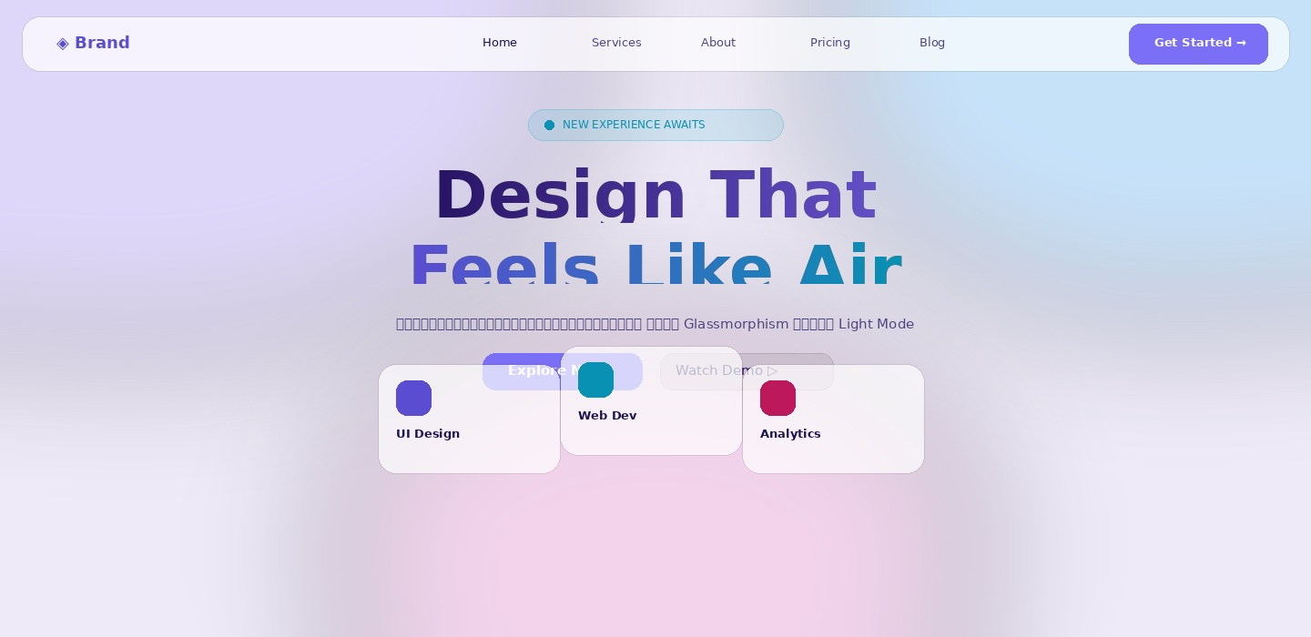
05 — LIGHT / DARK MODE
ระบบ Theme 2 โหมด
DARK MODE
LIGHT MODE
Property
Dark Mode
Light Mode
Background
Blob Colors
Glass Effect
Text Color
#03020d (deep space)
saturated violet/cyan
rgba(255,255,255,0.06)
rgba(255,255,255,0.95)
#eeeaf8 (lavender)
pastel soft tones
rgba(255,255,255,0.45)
rgba(15,12,40,0.88)

Slide 9
06 — ANIMATIONS & INTERACTIONS
ลูกเล่นที่ทำให้เว็บมีชีวิต
1
Blob Float Animation
2
Mouse Parallax
3
Scroll Darkening
Blobs ลอยแบบ organic
Blobs ตามเมาส์
Nav เข้มเมื่อ scroll
@keyframes float
translate + scale ช้าๆ 18–26 วินาที
staggered delay ทำให้ดูธรรมชาติ
mousemove → mx/my offset
Blob-1: ×0.6 Blob-2: ×0.4
Blob-3: ×0.3 ทิศทางต่างกัน
scrollY > 40px
Nav bg → rgba(10,8,30, 0.72)
transition: all 0.4s ease
4
Card Hover
5
Spring Toggle
6
Ripple Click Effect
Cards ลอยขึ้นเมื่อชี้
Theme switch แบบ spring
Ripple ตอน toggle
translateY(-4px)
shadow เพิ่มขึ้น
border-color สว่างขึ้น
cubic-bezier(0.34,1.56,0.64,1)
Icon swap ☾ ↔ ☀
localStorage บันทึก preference
inject .ripple-el div
@keyframes rippleOut
scale(0→6), opacity fade 0.55s

Slide 10
LET'S BUILD
ขั้นตอนต่อไป →
1
ยืนยัน Brand Identity
2
สร้าง tokens.css
ชื่อ Brand, สี Accent, โลโก้ สุดท้าย
ก่อนเริ่ม dev ทุกอย่างควรล็อก
Export CSS custom properties ทั้งหมด
แชร์ไฟล์เดียวกันทั้งทีม
Design Lead
Front-End Dev
3
Build Glass Utilities
4
Component Review Meeting
.glass + .glass-heavy + blob layers
เป็น shared foundation ก่อนทำ Component
ทีมรีวิว spec ทุก Component
ก่อน sprint kickoff
Front-End Dev
Full Team
5
Mobile QA Checkpoint
6
Deploy & Iterate
Nav collapses ที่ 768px
ตรวจ responsive midpoint Phase 2
Staging หลัง Phase 2
Production หลัง Phase 3 QA
QA + Design
Dev Ops

